Slide 1
Муниципальное бюджетное дошкольное образовательное учреждение
Детский сад № 25 «Светлячок»
Тема: «Мои деды и прадеды
как частичка истории России»
Выполнила Воспитатели: Депутатова Полина Юхтанова Н.С.
Никулина О.А.
г. Кстово, 2017

Slide 2
Эпиграф
«В образовании ребенка важную роль играет ДОУ, а в воспитании определяющей силой является семья…»

Slide 3
Цель: сохранять память о наших предках и передавать их из поколения в поколение.
Задачи:
Формировать элементарные знания о людях военных профессий – защитников Родины, на основе конкретных исторических фактов.
Формировать чувство гордости за свой род и семью.
Развивать коммуникативные навыки у дошкольников.
Формировать навыки исследовательской и творческой работы, совместно с воспитателями и родителями.

Slide 4
Обоснование выбора темы
Мой выбор данной темы обусловлен тем, что у многих детей отмечается низкий уровень знаний о своей родне (бабушках, дедушках), не говоря уже о более старшем поколении с приставкой «пра-». Причем, познавательный интерес отсутствует не только у детей, но и у их родителей (хотя, возможно, это связано с их загруженностью). Это первое.
Во-вторых, накоплено много материала по теме, который передавался по наследству (фото, газеты, грамоты, одежда, головные уборы, обувь, предметы быта) и бережно хранятся по сей день.

Slide 5
Актуальность
Семья есть и остается главным источником для передачи ребенку социального и исторического опыта. В ст.13 Закона РФ «Об образовании» говорится: «Родители являются первыми педагогами. Они обязаны заложить основы физического, нравственного и интеллектуального развития ребенка».
Учитывая это, можно с полным правом считать, что семья есть и будет важнейшим институтом воспитания патриотических качеств ребенка, так как прикосновение к истории своей семьи вызывает у ребенка сильные эмоции, заставляет сопереживать и внимательно относится к памяти прошлого.

Slide 6
Постановка проблемы
Еще несколько лет назад установки, которые ребенок получал в д/с совпадали с установками семьи. Это было формирование уважения к труду, учению, старшим. Приоритетное место занимали доброта и честность.
В современном же мире преемственность в воспитании детей нарушена. Так как бабушки и дедушки, в основном, живут отдельно – нет передачи жизненных ценностей и нравственного опыта. Поэтому очень важно наличие моральных ориентиров для формирования целостной личности ребенка, способного услышать и почувствовать другого человека.

Slide 7
Я своими дедами горжусь
Их пример мне в жизни подмога
Но из сердца не выкинешь грусть
Очень трудной была их дорога
У меня еще все впереди
И свой путь выбирать мне надо
И хочу я его пройти
Как по жизни прошли мои деды.

Slide 8
Меня зовут Полина. Я очень люблю рассматривать семейные фото и расспрашивать, кто на них изображен.
Альбомы в нашей семье не прячут, а наоборот: все дети знают, где они хранятся, и могут с разрешения взрослых их брать.

Slide 9
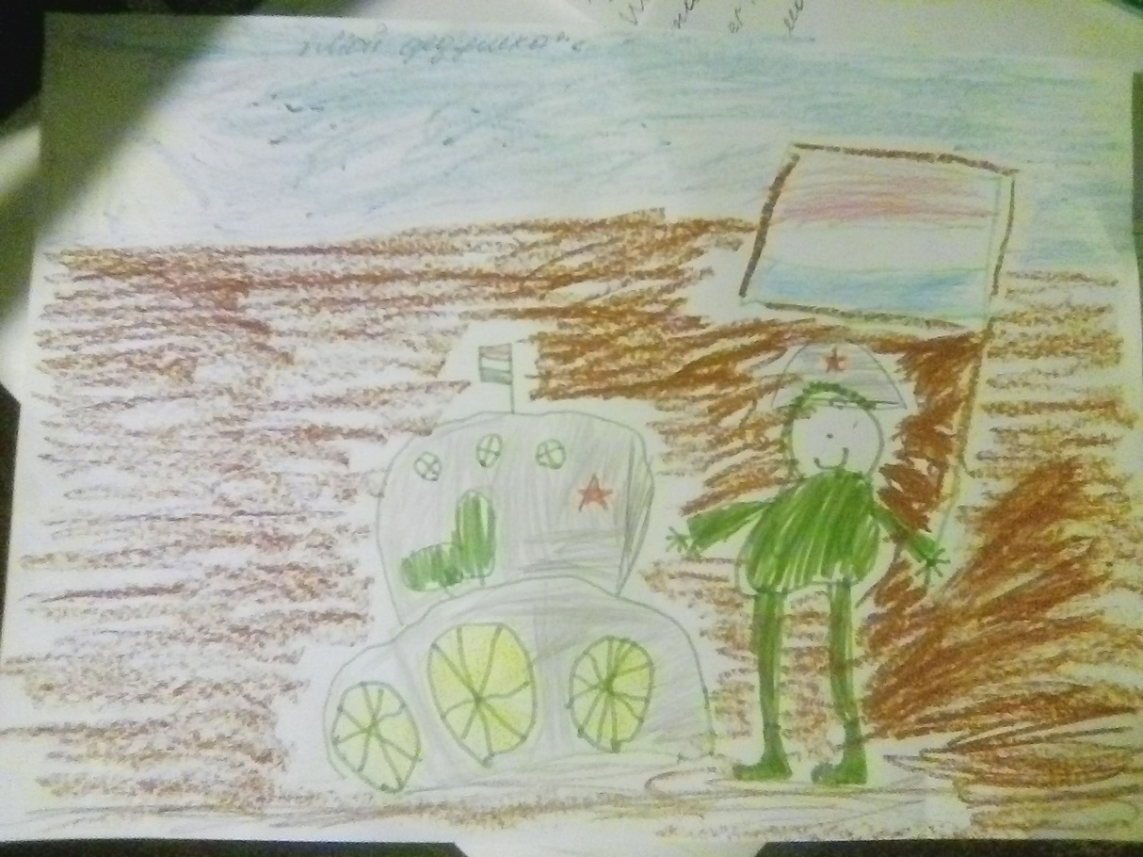
Скоро праздник 23 февраля и я хочу рассказать о своих дедах и прадедах – защитниках Отечества.

Slide 10
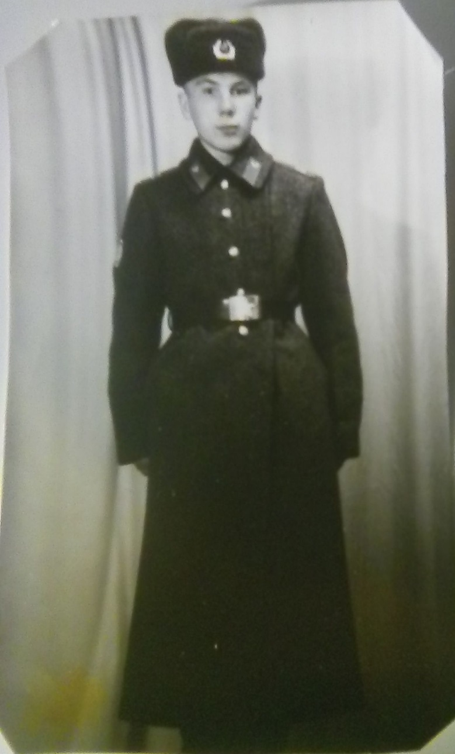
Это мой родной дедушка Прохоров Валерий Сергеевич. Он служил в рядах ВС в Гвардейской Кантемировской дивизии с 1985 по 1987г.

Slide 11
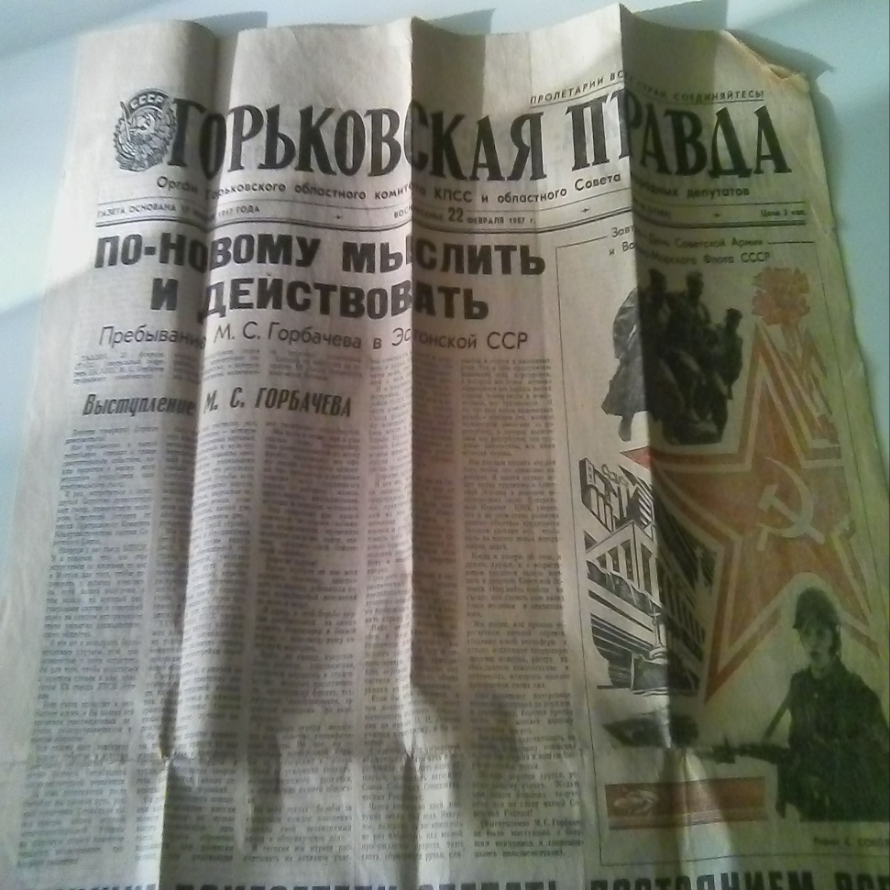
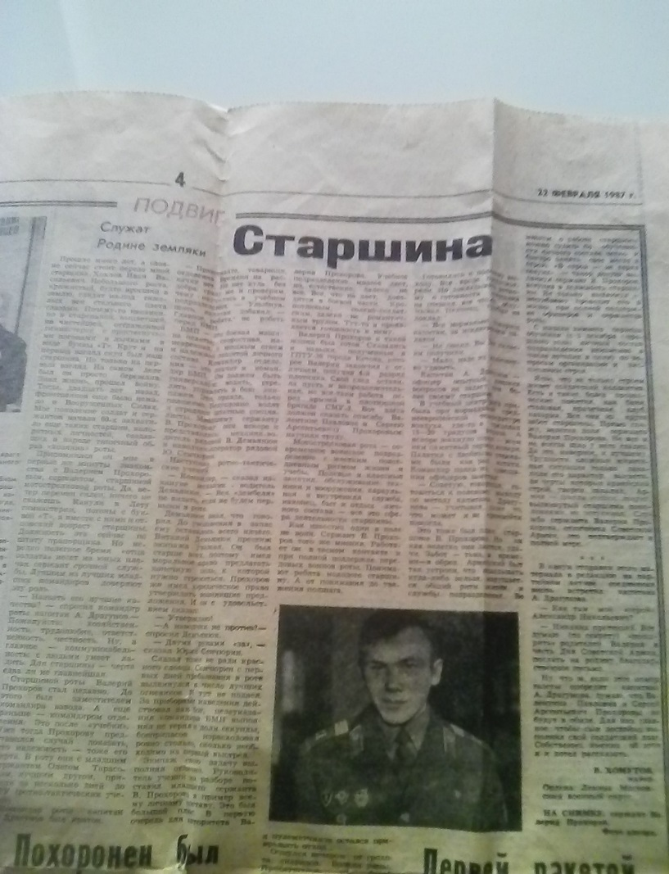
Про деда Валеру даже написали в газете «Горьковская правда» в разделе «Подвиг».

Slide 12
Сначала дед был простым солдатом – рядовым, потом сержантом. И вот их посылают на учения. Дело было зимой, погода -10 градусов, а когда они оказались в полевых условиях – внезапно грянул мороз -40. Другие командиры отделений с бойцами вернулись в часть, а дед не растерялся и придумал утеплить палатки, вставив их одна в другую. Так он сумел защитить своих солдат от холода и они выполнили поставленную задачу. Дед рассуждал так: «В военное время в часть не вернешься, в любых условиях нужно действовать быстро и четко». За это ему присвоили звание старшины. А его метод утепления в полевых условиях стали использовать в дальнейшем.

Slide 13
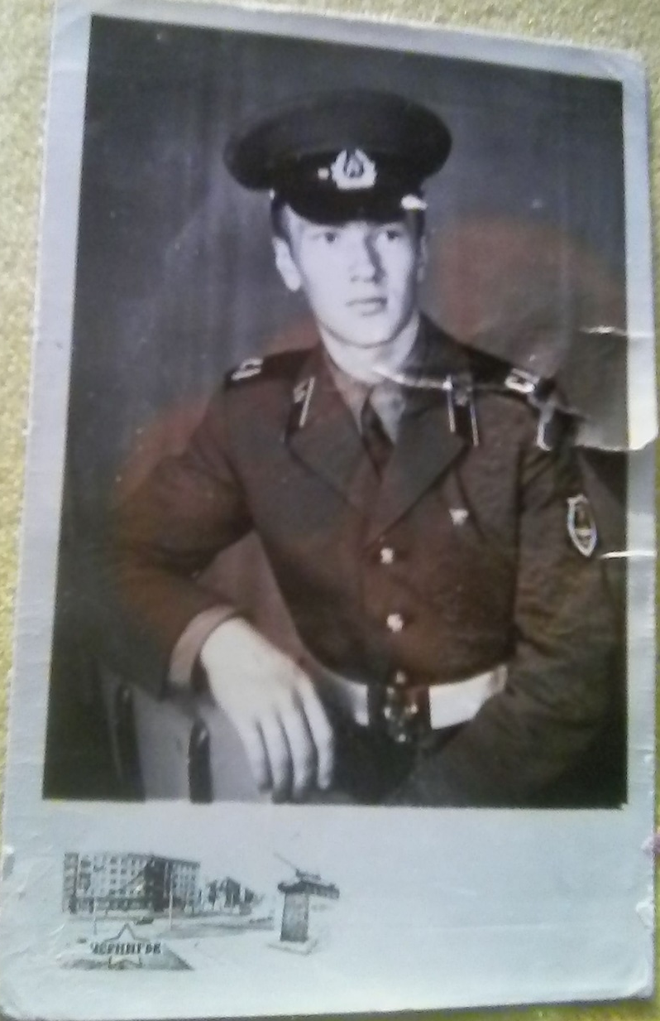
А это мой двоюродный дедушка Юхтанов Сергей Геннадьевич. Он служил в армии в начале 80х в Белоруссии и на Байконуре.

Slide 14

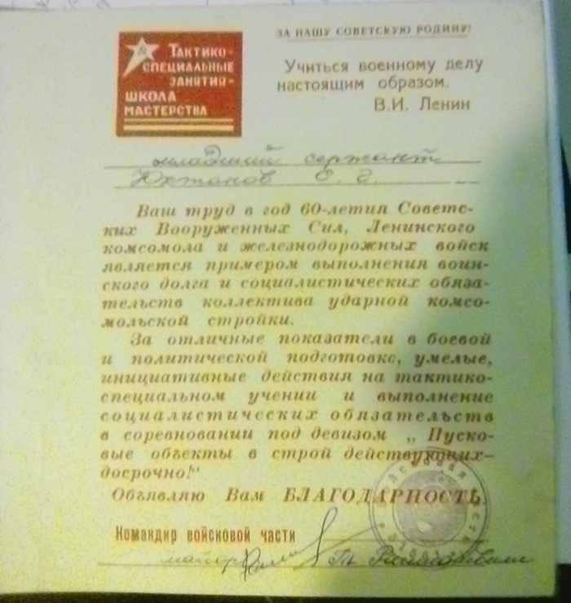
У деда Сергея много грамот и благодарственных писем.

Slide 15
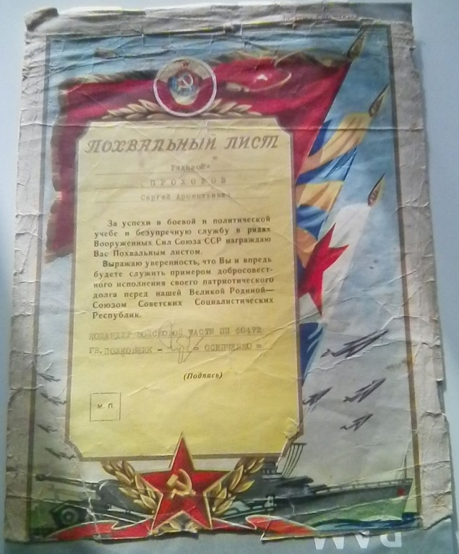
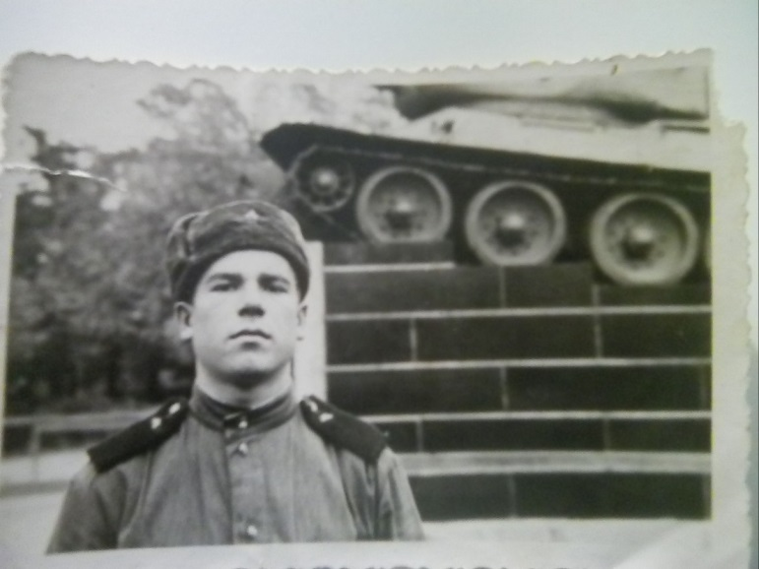
Это мой прадед Прохоров Сергей Арсентьевич. Служил в армии после ВОВ. Награжден Похвальным листом за безупречную службу в рядах ВС Союза ССР.

Slide 16
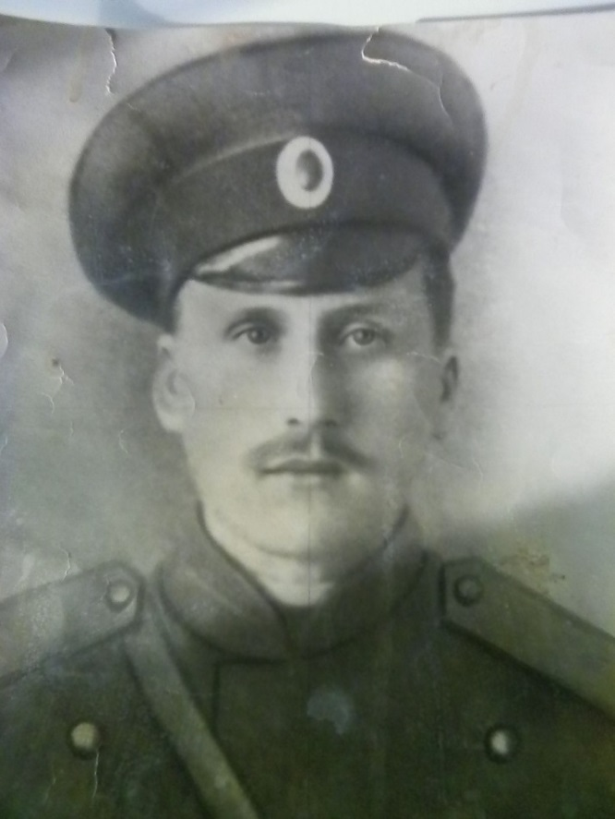
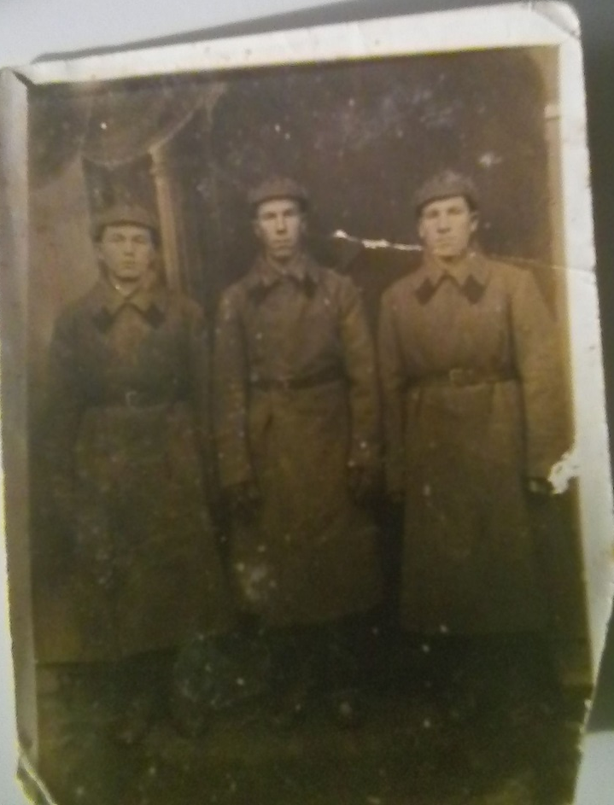
Мои прапрадедушки службу несли по разные стороны «баррикад»:
Асафьев Павел В. в царской России
Юхтанов Василий П. был красноармейцем

Slide 17
Вывод
Все мои деды и прадеды честно служили отдавая долг своей Отчизне. Каждый внес свою частичку на общее дело служения Родине. Я хочу и дальше продолжать узнавать историю своей семьи. Знаю, что некоторые мои деды сложили головы на войне (один, Юхтанов Василий похоронен на Пискаревском кладбище в Санкт-Петербурге).
Если другие ребята постараются и начнут этим интересоваться, то возможно, из обихода россиян навсегда исчезнет поговорка «Иван, родства не помнящий».

Slide 18
Предполагаемый результат
Имеет знания о своем роде по мужской линии.
Владеет расширенным словарным запасом
(род, родословная, баррикада, прадед, прапрадед и др.).
В силу своего возраста ориентируется в исторических событиях нашей Родины, «ленте времени».
Испытывает эмоционально-положительное отношение к совей семье.
Бережно относится к семейным реликвиям.
Испытывает желание реализовать знания о прошлом семьи в свободной деятельности (рассказы, рисунки).

Slide 19
Список литературы:
Алешина Н.В. «Патриотическое воспитание дошкольников». М: ЦГЛ, 2005
Н.Г. Зеленова «Мы живем в России. Старшая группа»
Веракса Н.Е. «Проектная деятельность дошкольников». М: Мозаика-Синтез, 2013
Белая К.Ю. «Организация проектной деятельности в ДОУ». УЦ Перспектива, 2013
Планета Детства (интернет-журнал)
Энциклопедия «История России для детей»
Е.А. Писарева «Патриотическое воспитание дошкольников». М, 2007

